Slide 1



2025년도 가을학기
재무행정론
김경동
행정학과 조교수
kdkim@kw.ac.kr

Slide 2
1
예비타당성조사의 의의
예비타당성조사는 「국가재정법」 제38조 및 동법 시행령 제13조의 규정에 따라 대규모 신규 국가재정이 투입되는 사업에 대한 예산편성 및 기금운용계획을 수립하기 위하여 기획재정부장관 주관으로 실시하는 조사임
사업 주무부처에서 수행한 기존의 타당성 조사는 사업추진을 기정 사실화하고 기술적인 검토와 예비 설계 등에 초점 → 단순한 경제성 평가나 기술적 타당성 평가를 넘어 국민경제적 차원에서 사업의 추진여부를 사전에 판단할 필요
대형 신규사업의 무분별한 착수와 예산 낭비를 방지하고 재정운용의 효율성 제고 목적

Slide 3
2
예비타당성조사의 개요
대규모 국가 예산이 투입되는 사업의 합리적 의사결정을 위해 한국개발연구원(KDI) 공공투자관리센터(PIMAC)와 한국조세재정연구원(KIPF)의 정부투자분석센터(GMAC)에서 경제성 평가를 실시한 다음, 기획재정부 분과위원회에서 경제성 평가와 더불어 정책과 지역균형발전 등을 반영한 종합평가를 실시하고 이를 토대로 재정사업평가위원회에서 예비타당성조사의 통과 여부를 결정
R&D 사업의 경우 한국과학기술기획평가원(KISTEP)과 과학기술정책연구원(STEPI)에서 예비타당성조사를 실시하며, 해당 사업에 대해서는 기술성 평가를 포함한 종합평가가 이루어짐

Slide 4
3
예비타당성조사의 연혁 (1)
예비타당성조사제도(예타) 1999년 도입된 이래 이해집단 간 복잡한 역학관계로 말미암아 시행 과정에서 많은 변화가 있었음. 이러한 변화는 비용산정 기준, 수요분석 방법, 편익 항목, 사회적 할인율뿐만 아니라 재정의 투입 여부를 최종적으로 결정하는 의사결정방법론에서도 발생하였음
예타 시행 초기에는 경제성 평가만으로 사업의 진행 여부를 결정하였으나, 2003년부터 정책성 평가항목을 반영한 종합평가가 도입됨. 이후 지역균형발전이 국가 정책방향으로 제시됨에 따라 정책성 평가항목의 제2계층에 포함되어 있던 지역균형발전 항목이 제1계층으로 분리되어, 2006년부터 경제성, 정책성 그리고 지역균형발전의 3개 항목(제1계층)으로 평가하는 틀이 만들어짐

Slide 5
4
예비타당성조사의 연혁 (2)
2007년부터 예비타당성조사 대상사업이 SOC사업뿐만 아니라, 국가정보화 R&D사업으로 확대되었으며, 지역균형발전에 대한 중요성이 강조됨에 따라 제1계층의 지역균형발전 가중치가 2007년 15～25%에서 2013년에는 20～30%로 상향 조정됨 → 수도권과 비교하여 경제성이 부족해 사업추진이 어려웠던 비수도권사업의 통과율이 높아짐
하지만, 정치적으로 추진이 필요한 사업에 대해, 정책성 및 지역균형발전 평가항목 가중치의 조정만으로는 사업 통과를 담보할 수 없어 예비타당성조사를 받지 않고 재정지원을 받을 수 있는 예타면제에 대한 논의가 본격화되기 시작함 → 2013년 예타 면제조건이 국가재정법에 포함되었음
이후에도 지속적으로 주요 항목에 대한 가중치 조정이 이루어짐

Slide 6
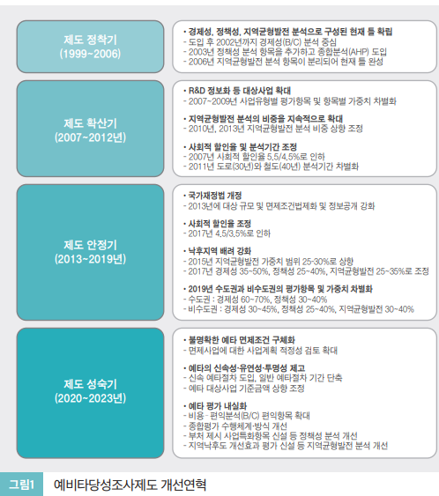
5
예비타당성조사의 연혁 (3)
이후 많은 사업이 예타면제 트랙으로 추진되었는데, 예타면제 사업의 리스크를 보완하기 위해 2020년부터 면제사업에 대한 사업계획 적정성 검토를 확대 시행하게 됨
2022년 또 한 번의 제도개선을 통해 예비타당성조사의 신속성, 유연성, 투명성을 제고하고, 편익 항목 확대, 종합평가 수행체계 및 방식 개선 등 꾸준히 지적된 문제점들에 대한 개선이 이루어져 예비타당성조사제도가 성숙단계로 진입함(정성봉, 2024)

Slide 7
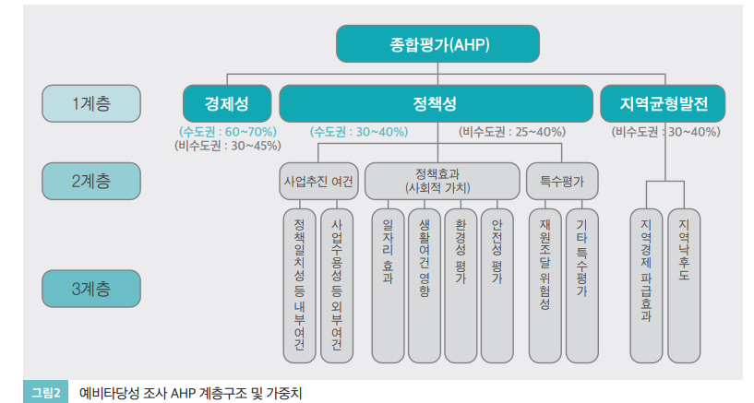
6
예비타당성 조사의 구조

Slide 8
7
예비타당성조사 대상사업 (1)
예타 대상사업은 총사업비가 500억원 이상이고 국가의 재정 지원 규모가 300억원 이상인 신규사업으로서 다음 각호의 어느 하나에 해당하는 대규모 사업을 말함(국가재정법 제38조 제1항)
건설공사가 포함된 사업
지능정보화기본법에 따른 지능정보화사업
과학기술기본법에 따른 국가연구 개발사업,
사회복지, 보건, 교육, 노동, 문화 및 관광, 환경 보호, 농림해양수산, 산업·중소기업 분야의 사업(중기사업계획서에 의한 재정지출이 500억원 이상 수반되는 신규사업)

Slide 9
8
예비타당성조사 대상사업 (2)
예비타당성 조사는 국가 직접시행 사업, 국가 대행사업, 지방자치단체 보조사업, 민간투자사업 등 정부재원이 포함되는 모든 사업에 적용되며, 대상사업의 단위는 원칙적으로 ‘세부사업’을 기준으로 함
기재부장관은 중앙관서의 장의 신청에 따라 또는 직권으로 대상사업을 선정할 수 있으며, 국회가 의결로 요구하는 사업에 대해서는 예비타당성 조사를 실시해야 함
예비타당성 조사결과는 요약하여 국회 소관 상임위원회와 예산결산특별위원회에 제출해야 함

Slide 10
9
예비타당성조사 대상사업 (3)
불필요한 예산 낭비와 사업 지연 등을 방지하고 효율적인 운영을 위해 다음의 사업에 대해서는 예비타당성 조사 대상에서 제외함(국가재정법 제38조 제2항)
공공청사, 교정시설, 초·중등 교육시설의 신·증축사업
문화재 복원사업
국가 안보에 관계되거나 보안이 필요한 국방 관련 사업
남북교류 협력에 관계되거나 국가 간 협약·조항에 따라 추진하는 사업
도로 유지보수, 노후 상수도 계량 등 기존 시설의 효용 증진을 위한 단순개량 및 유지보수사업
재난복구 지원, 시설 안전성 확보, 보건·식품 안전 문제 등으로 시급한 추진이 필요한 사업
재난 예방을 위하여 시급한 추진이 필요한 사업으로서 국회 소관 상임위원회의 동의를 받은 사업
법령에 따라 추진하여야 하는 사업
출연·보조기관의 인건비 및 경상비 지원, 융자 사업 등과 같이 예비 타당성 조사의 실익이 없는 사업
지역균형 발전, 긴급한 경제·사회적 상황 대응 등을 위하여 국가 정책적으로 추진이 필요한 사업으로서 다음의 요건을 모두 갖춘 사업
Notes:
10의 예타 면제 사업에 대해서는 기재부 장관은 예비타당성 조사방식에 준하여 사업의 중장기 재정소요, 재원조달 방안, 비용과 편익 등을 고려한 효율적 대안 등의 분석을 통하여 사업계획의 적정성을 검토하고 그 결과를 예산편성에 반영해야 함

Slide 11
10
예비타당성조사 분석방법 (1)
첫째, 사업의 개요 및 기초 자료를 정리하고 사업분석의 쟁점을 부각시킴. 조사 대상 사업의 추진 배경, 목적, 기대효과, 지역 현황, 유사시설 사례 분석, 공학적 자료조사 및 분석 등 제공된 기초자료를 검토해 조사의 쟁점 및 대안을 도출
둘째, 예비타당성 조사 분석방법은 경제성 분석, 정책성 분석, 지역균형발전 분석에 대한 평가결과를 종합적으로 고려하여 조사결과를 제시함 → 종합평가에 사용되는 기법은 다기준분석법인 계층화 분석법(Analytical Hierarchy Process)이며, 이 기법을 활용해 사업시행의 적절성을 계량화된 수치로 도출함

Slide 12
11
예비타당성조사 분석방법 (2)
셋째, 경제성 분석은 비용-편익분석을 기본적 방법론으로 활용하며, 사업 시행에 따른 수요를 추정하여 편익 항목을 계산하고 총사업비와 해당 사업 운영에 필요한 모든 경비를 합하여 비용을 산정함. 이때 기타 재정사업 등 비용-편익분석이 적합하지 않다고 판단되는 사업의 경우에는 비용-효과 분석을 실시할 수 있음
넷째, 정책성 분석은 해당 사업과 관련된 사업추진 여건, 정책효과, 사업 특수평가 항목(선택) 등 평가 항목들을 정량적 또는 정성적으로 분석함. 사업 특수평가 항목은 재원조달 위험성, 문화재 가치 등 개별 사업의 특성과 관련된 것

Slide 13
12
예비타당성조사 분석방법 (3)
다섯째, 지역균형발전 분석은 지역 간 불균형 상태의 심화를 방지하고 지역 간 형평성 제고를 위해 지역 낙후도 개선, 지역경제 파급효과, 고용유발 효과 등 지역 개발에 미치는 요인을 분석함
여섯째, 종합평가는 계층화 분석법(AHP)를 활용하여 참여 연구진의 의견을 종합한 뒤 사업 시행의 적정성을 계량화함. 경제성, 정책성, 지역균형발전, 기술성 등에 대한 평가 가중치는 특별한 사유가 없는 한 사업 유형별로 정해진 가중치 범위 내에서 적용함. 통상적으로 AHP가 0.5 이상이면 사업시행이 바람직한 것으로 해석함

Slide 14
13
예비타당성조사 분석방법 (4)

Slide 15
14
AHP 분석방법 (1)
AHP는 평가항목별 계층구조를 형성하고 쌍대비교를 통하여 대안을 평가하는 방법임
대안의 속성이 무형인 경우, 척도를 고안하기 어려움 → 대안의 선택을 위해서는 정확한 점수보다 상대적인 측정치가 중요한 경우가 많음(Brunelli, 2015:1-3)
Satty는 Weber-Fechner 법칙과 Miller의 실험을 바탕으로 9점 척도(상대적 중요성 척도를 제안
척 도 | 정 의 | 설 명
1 | ‧ 동등하게 중요(equal) | ‧ 두 개의 요소가 차상위목표의 기준에서 볼 때 똑같이 중요
3 | ‧ 약간 더 중요(weak) | ‧ 한 요소가 다른 요소보다 약간 더 중요
5 | ‧ 더욱더 중요(strong) | ‧ 한 요소가 다른 요소보다 더욱 더 중요
7 | ‧ 대단히 더 중요(very strong) | ‧ 한 요소가 다른 요소보다 대단히 더 중요
9 | ‧ 절대적으로 중요(absolute) | ‧ 다른 요소에 비하여 비교할 수 없을 정도로 절대적으로 중요
자료: Satty & Vargas, The Logic of Priorities(RWS Publication, 1991), p.24.

Slide 16
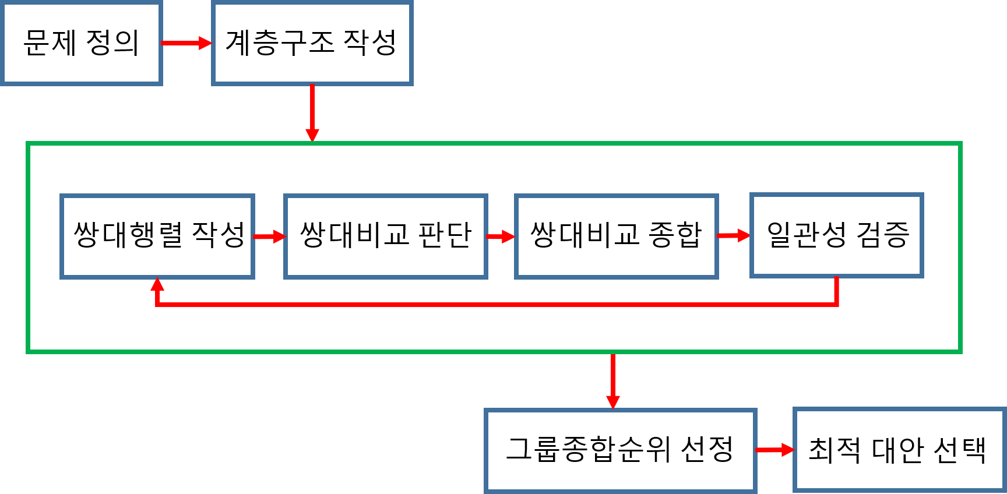
15
AHP 분석방법 (2)

Slide 17
16
AHP 분석방법 (3)
계층구조의 작성: 의사결정은 평가기준에 따라 대안을 선택하는 것, 평가기준의 가중치를 선정하고 평가기준을 바탕으로 대안의 선호도를 판단하여 최적 대안을 선정하는 것 → AHP에서는 이상의 과정을 체계화하기 위해 평가기준 간 계층구조를 제시
각 수준의 평가 요소는 명확하게 정의하고 설명하여 개념인식의 차이로 인한 응답자간 편차를 최소화해야 함, 비전문가를 대상으로 하는 경우 평가요소에 대한 합의가 어렵기 때문에 계층구조를 세분화할 필요가 있음, 동일한 수준의 평가요소 또는 대안은 독립성을 유지해야 함

Slide 18
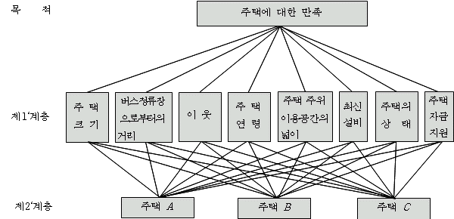
17
AHP 분석방법 (4)

Slide 19
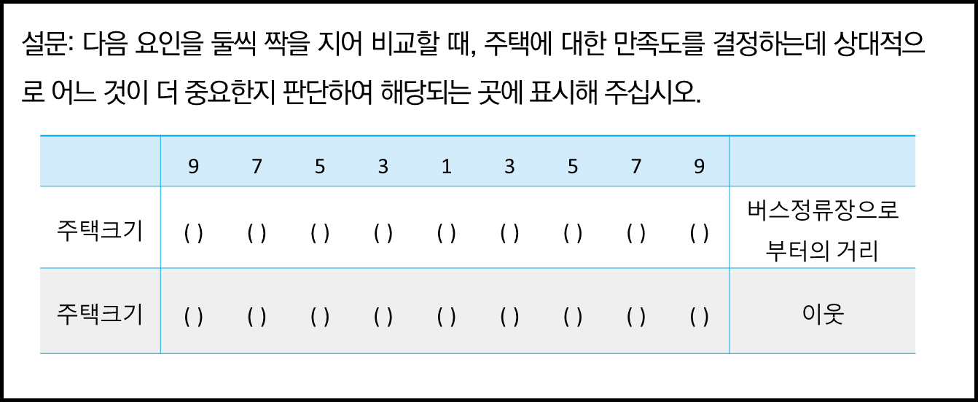
18
AHP 분석방법 (5)
쌍대비교를 통한 가중치 결정: 쌍대비교는 동일 계층 내 요소 간 상대적 중요성을 결정할 때 사용하는 방법

Slide 20
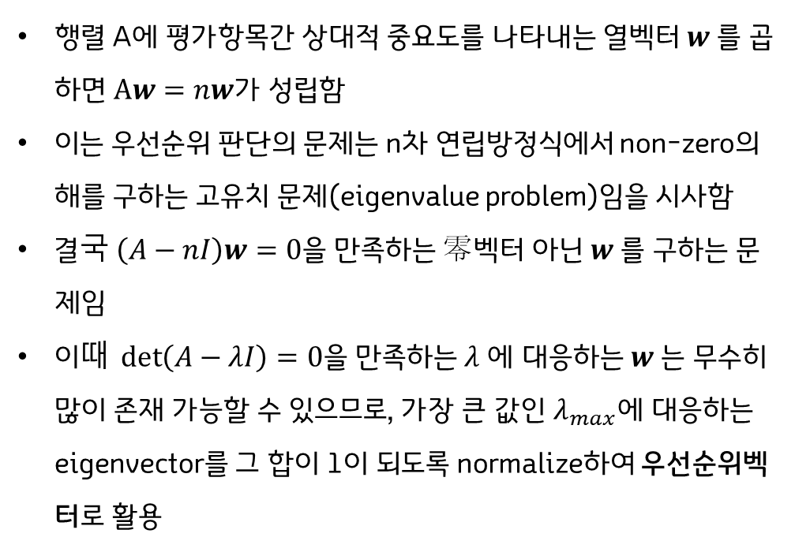
19
AHP 분석방법 (6)
$행$렬 A에 평가항목간 상대적 중요도를 나타내는 열벡터 $w$를 곱하면 $Aw=nw$가 성립함
이는 우선순위 판단의 문제는 n차 연립방정식에서 non-zero의 해를 구하는 고유치 문제(eigenvalue problem)임을 시사함
결$국 \left(A−nI\right)w=0$을 만족하는 零벡터 아닌 $w$를 구하는 문제임
이$때 \det\left(A−λI\right)=0$을 만족하는 $λ$에 대응하는 $w$는 무수히 많이 존재 가능할 수 있으므로, 가장 큰 값인 $λ_{max}$에 대응하는 eigenvector를 그 합이 1이 되도록 normalize하여 우선순위벡터로 활용

Slide 21
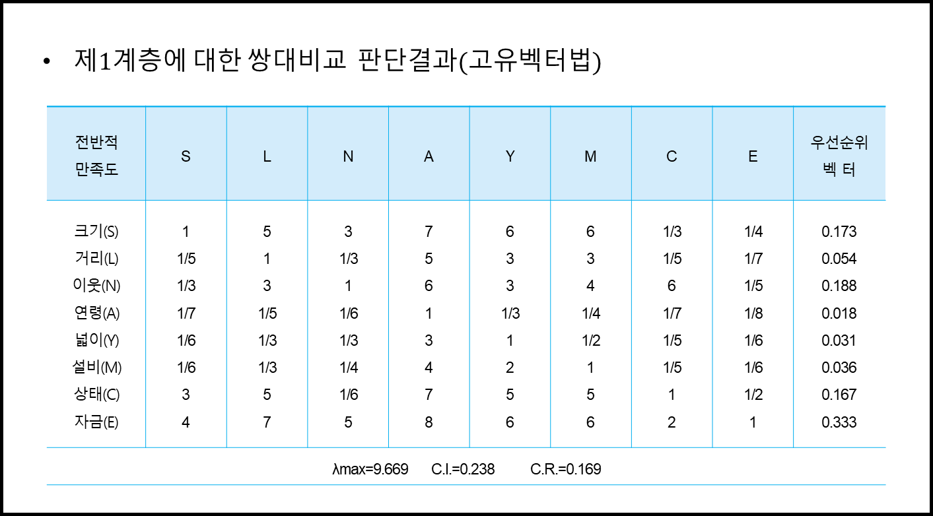
20
AHP 분석방법 (7)

Slide 22
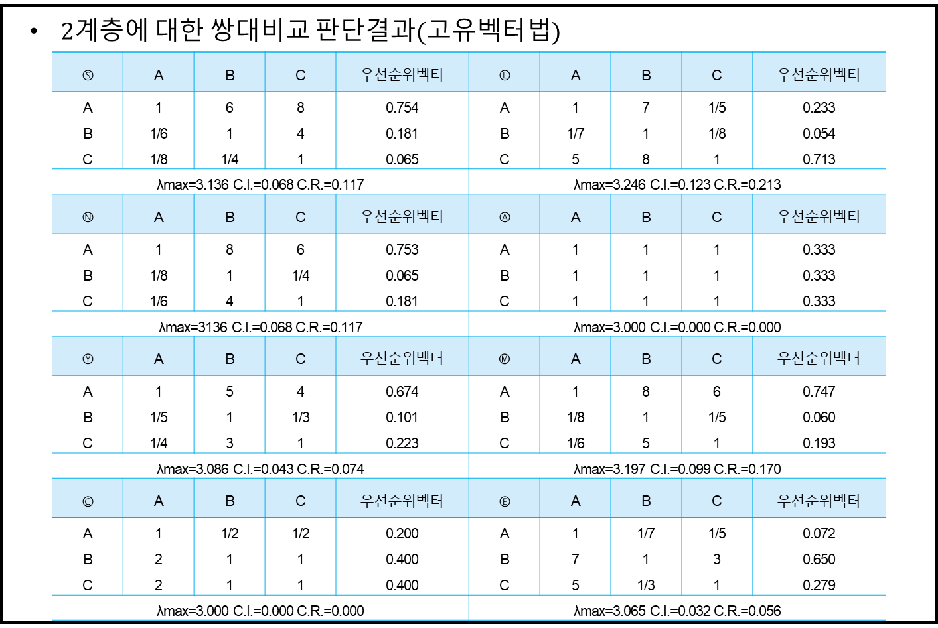
21
AHP 분석방법 (9)

Slide 23
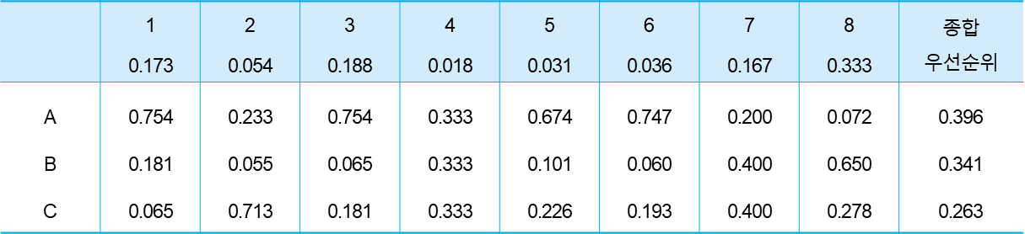
22
예비타당성조사 분석방법 (10)
쌍대비교 종합: 제1계층과 제2계층의 우선순위벡터가 구해지면 이를 종합
일관성 검증: 쌍대비교가 일관성을 얼마나 만족하는지를 검증
완전한 일관성을 만족하는 행렬에 비일관성을 초래할 수 있는 약간의 변동을 주면 , 𝜆_𝑚𝑎𝑥 값은 𝑛 보다 약간 크게 변화(Satty, 1994)

Slide 24
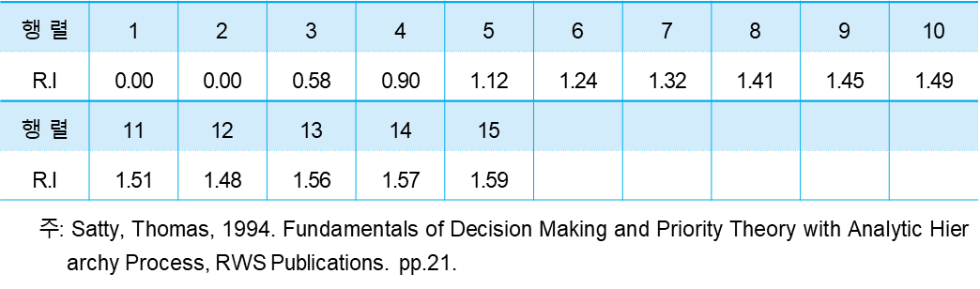
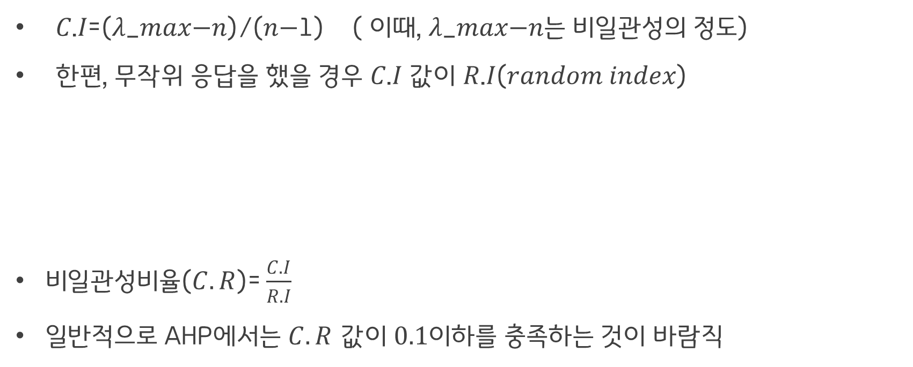
23
AHP 분석방법 (10)
𝐶.𝐼=(𝜆_𝑚𝑎𝑥−𝑛)/(𝑛−1) ( 이때, 𝜆_𝑚𝑎𝑥−𝑛는 비일관성의 정도)
한편, 무작위 응답을 했을 경우 𝐶.𝐼 값이 𝑅.𝐼(𝑟𝑎𝑛𝑑𝑜𝑚 𝑖𝑛𝑑𝑒𝑥)
$비$일관성비율($C.R$)= $\frac{C.I}{R.I}$
$일$반적으로 AHP에서는 $C.R$ 값이 $0.1$이하를 충족하는 것이 바람직

Slide 25
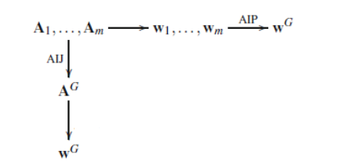

24
AHP 분석방법 (11)
종합순위 선정: 그룹의사결정을 종합하는 다양한 방법이 있으나 대표적인 것이 AIP(Aggregate Individual Priorities)와 AIJ(Aggregate Individual Judgement)임
이$때 λ는 개인별 가중치$
AIJ는 개인별 가중치를 활용하여 구한 기하평균으로 쌍대비교행렬 생성 (집단쌍대행렬 생성)
AIP는 개인별 가중치를 활용하여 구한 가중평균으로 우선순위벡터를 생성 (최종가중치의 합)

Slide 26
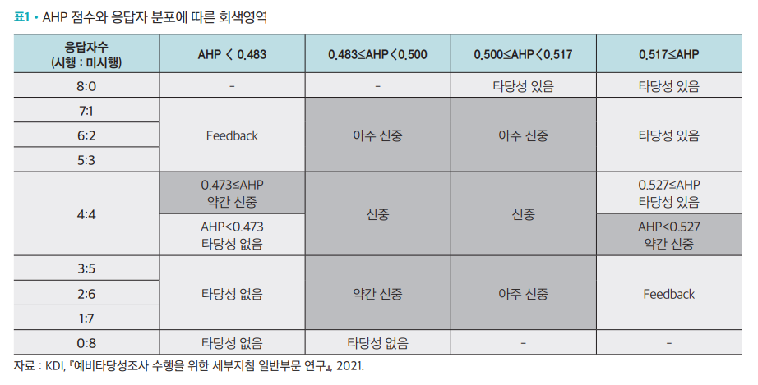
25
예비타당성 조사의 AHP (1)

Slide 27
26
예비타당성 조사의 AHP (2)
전형적인 AHP와 다르게 예비타당성 조사의 AHP는 대안 간 비교가 아닌 사업시행 여부에 대한 집단적 의사결정을 도출하는데 목적이 있음 (제2계층이 시행/미시행인 셈)
사전에 정해진 제1계층의 가중치를 적용하여 개인별로 최종적인 가중치를 도출한 다음에 개인별 최종 가중치의 평균점수를 활용하여 AHP 점수를 산출
문제는 평가자 간 그리고 평가자 내에서도 다양한 변동성이 존재하고 해당 사업을 보는 관점과 이해 수준이 상이한 상태에서 단순 평균점수로 재정투입 여부를 결정하는 것은 제1종 오류(필요하지 않은 사업을 필요하다고 판단)의 위험이 큼 → AHP 점수에 대한 리스크를 설정하여 이 범위에 속한 사업에 대해서는 신중한 검토 필요성이 명시되어 있지만, 평가과정에서 제대로 활용되지 못하고 있음

Slide 28
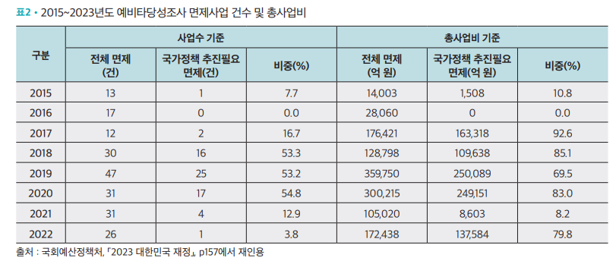
27
예비타당성 조사의 AHP (3)

Slide 29
28
예비타당성 조사의 AHP (4)
예비타당성 조사 면제사업 규모는 2015년 1.4조 원에서 2019년 36.0조 원으로 크게 증가하였다가 2021년에는 10.5조 원으로 감소하였고, 2022년에는 17.2조원으로 다시 증가 하고 있음 → 예타 면제와 관련한 규정을 현실화 할 필요가 있음
서울도시철도 7호선 연장사업의 경우 사업추진을 위해 최초 복선으로 제안한 사업을 단선으로 변경하여 경제성을 높여 예타를 통과함 → 하지만 공사가 시작된 시점에서 단선 운영에 따른 위험과 해당 지자체 주민의 민원 그리고 단선 운영 시 승무원 열차탑승 반대 등 운영과정에서 예상되는 문제점들의 제기와 함께 복선 건설을 다시 요구하고 있는 상황
4대강 사업 쪼개기와 무엇이 다른가?

Slide 30
감사합니다

